Slide 1
Paperless
ระบบการประชุมไร้กระดาษ

Slide 2
นโบายนายแพทย์สาธารณสุขจังหวัดสระแก้ว
เริ่ม 1 ตุลาคม 2559
กบห.
คปสจ.

Slide 3
การเตรียมการพร้อม
Internet ช่องทางใหม่ Fiber Optic ความเร็ว 30/3 Mbps.
ระบบ Wifi รองรับการประชุมและอบรม
ระบบการใช้งานโดยระบบ Online App WENOTE Smart
การอบรมใน สสจ.สระแก้ว / คู่มือการใช้งาน

Slide 4
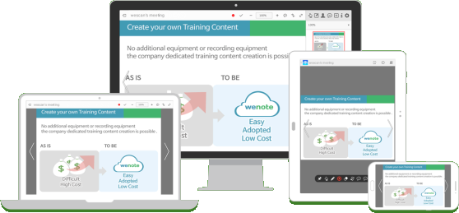
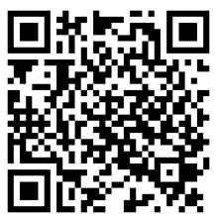
QR Code
Link
http://team.sko.moph.go.th/content/?ContentSearch%5Bcat_id%5D=19

